Slide 1
Государственная кадастровая оценка земель
ПМ 04. Информационные системы обеспечения градостроительной деятельности
МДК 04.01 Тема 4.6 «Методика градостроительной оценки территории района»
Преподаватель Кудрявцева Наталья Игоревна

Slide 2
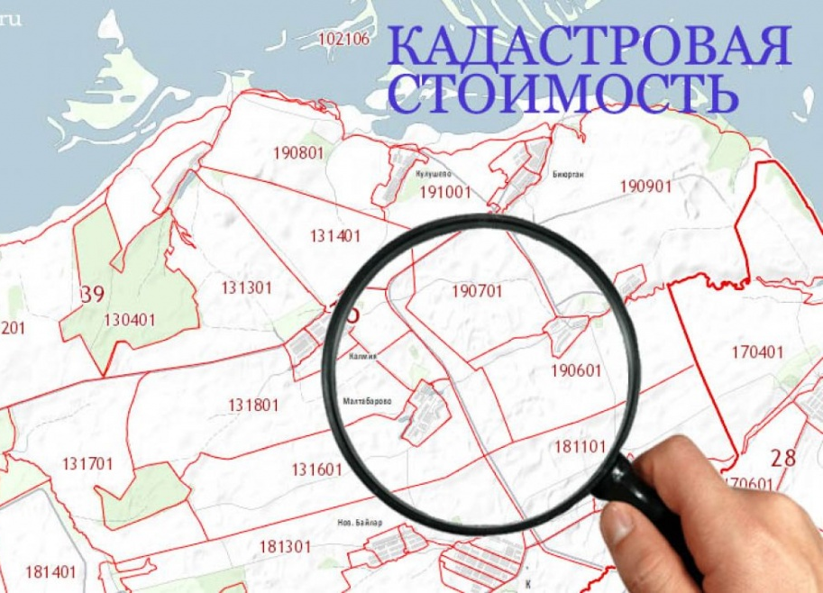
Кадастровая стоимость земельного участка
– это величина, которая определяется по итогам государственной оценки земли с учётом классификации наделов согласно целевому назначению. Для каждой территории она вычисляется в индивидуальном порядке согласно законодательству об оценочной деятельности.

Slide 3
Федеральный закон от 29.07.1998 «Об оценочной деятельности в Российской Федерации».
Порядок процедуры регламентирует Федеральный закон от 29.07.1998 «Об оценочной деятельности в Российской Федерации». Основные положения о кадастровой цене закреплены в ст.66 ЗК РФ.
Согласно ст. 24.12 ФЗ № 135, ГКО осуществляется по решению исполнительного органа государственной власти субъекта РФ, или по инициативе органа местного самоуправления.

Slide 4
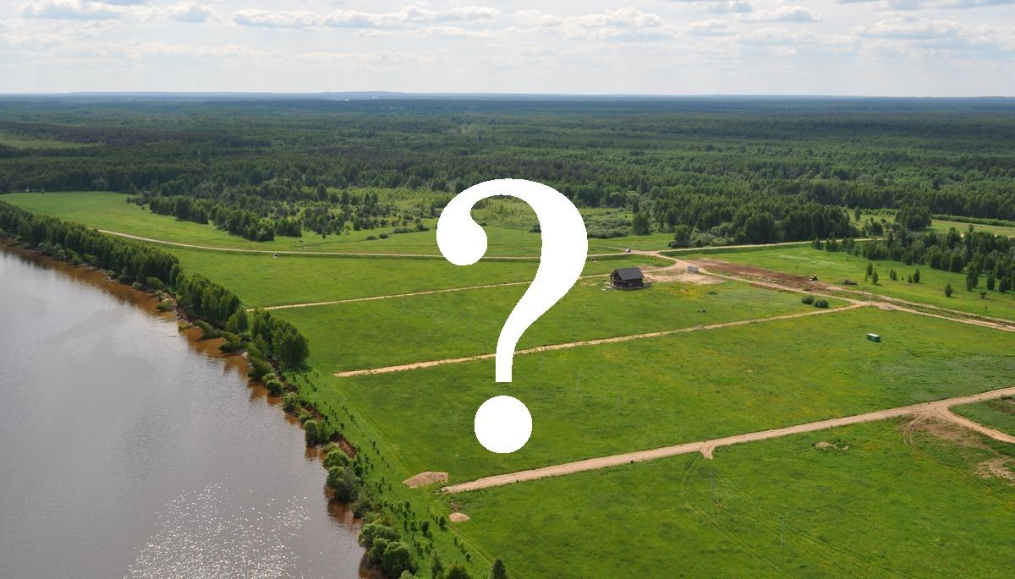
КТО ОСУЩЕСТВЛЯЕТ?
В настоящее время кадастровую стоимость определяют независимые оценщики.
Полученные данные заносятся в государственный кадастр недвижимости (ГКН).
Узнать КС можно с помощью интерактивной карты на сайте Роснедвижимости

Slide 5
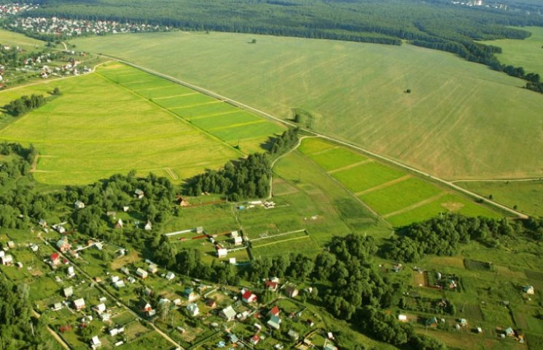
Решение о проведении процедуры должно содержать:
год начала проведения работ по вычислению КС;
вид/виды объектов недвижимости, в отношении которых принято решение;
категорию(ии) земель и прочие сведения.

Slide 6
Периодичность проведения ГКО
Согласно законодательству, кадастровая оценка земель (КОЗ) обычно выполняется раз в 5 лет и не чаще раза в 3 года. Однако в связи с тем, что система уполномоченных бюджетных учреждений только формируется, проведение плановой ГКО временно приостановлено.
До 2020 года собственник может в любое удобное время инициировать внеплановую экспертизу в частных оценочных фирмах.
Важный нюанс: в Москве, Санкт-Петербурге и Севастополе результаты государственной кадастровой оценки земель можно получить не чаще одного раза в два года.

Slide 7
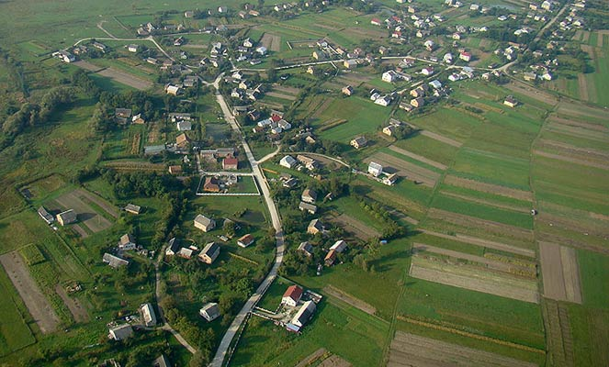
Как оцениваются земли населенных пунктов?
К этой категории относят территории, предназначенные и используемые для развития и застройки городов, сел, поселков. Такие участки отделяются границей от зон другого назначения.

Slide 8
Комплексная оценка земель населенных пунктов
–это совокупность мероприятий по вычислению кадастровой стоимости участков, расположенных в составе населенного пункта.

Slide 9
Цели комплексной оценки земель населённых пунктов
Составление систематизированной базы данных о локации, целевой специфике, правовом статусе земель РФ.
Определение ставки арендной платы, первичных цен продажи прав собственности.
Уточнение базы налогообложения.
Определение направлений планирования и застройки.

Slide 10
Объекты кадастровой оценки
– это земельные участки, находящиеся в составе населенных пунктов. В этом контексте важно понимать особенности устройства административно-территориальных единиц. Они состоят из кадастровых кварталов, которые отличаются между собой размерами и назначением.
Удельные показатели кадастровой стоимости земель населенных пунктов – это котировка земельного объекта в расчете на единицу общей площади территории. Данный параметр является ключевым при определении КС.

Slide 11
Этапы ГКО населенных пунктов :
Принятие решения о проведении процедуры на уровне субъекта РФ.
Формирование списка земельных участков с полными характеристиками.
Определение удельного показателя КС каждого кадастрового квартала.
Утверждение результатов оценки нормативным распоряжением субъекта РФ.
Внесение данных по каждой зоне в систему кадастрового учета.

Slide 12
При проведении ГКО в расчет берется существенный массив информации:
сведения о сделках на рынке земли;
размер арендной платы;
затраты на строительство и обустройство территории и так далее.
Эти данные можно получить в органах исполнительной власти субъектов РФ, в организациях, ведущих регистрацию прав собственности, в СМИ и на официальных сайтах.

Slide 13
Способы массовой оценки при определении КС :
сравнительный. Стоимость участка устанавливается на основании анализа сделок купли-продажи в данном регионе по схожим объектам;
доходный. Во внимание принимается предполагаемая прибыль от распоряжения участком;
затратный. Этот метод актуален при оценивании земель общего пользования. Такие объекты редко встречаются в продаже, дохода почти не приносят, но можно учесть расходы;
комбинированный – сочетание двух и более перечисленных подходов.

Slide 14
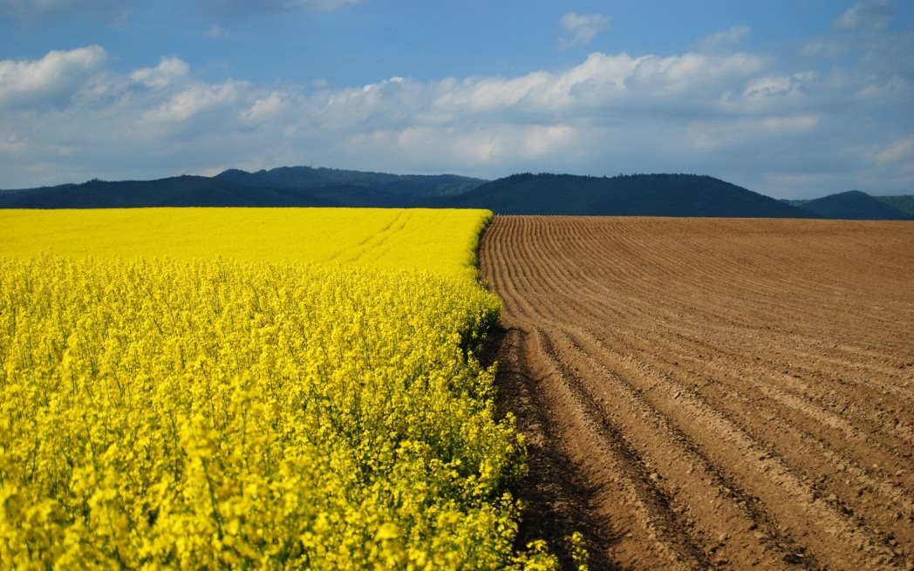
Процедура оценки земель, выделенных для сельского хозяйства
Кадастровая оценка сельскохозяйственных земель – это ряд технических и административных мероприятий по определению стоимости участка в границах зоны. Способ оценивания базируется на классификации земли по виду функционального использования и целевому критерию. Он проводится с учётом сведений из лесного, градостроительного и других кадастров.

Slide 15
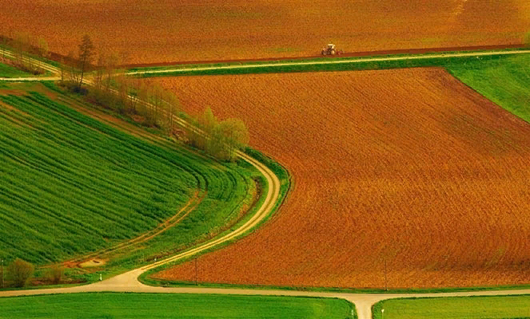
Под землями сельхоз. назначения следует понимать участки и водные объекты, выделенные для следующих целей:
пашни, пастбища, сенокосы;
выращивание технологических культур;
возведение построек под хранение, переработку или производство с/х продукции;
коммерческая деятельность.
Кроме того, в этот перечень нужно включить территории, занятые лесами, свалками и полигонами.

Slide 16
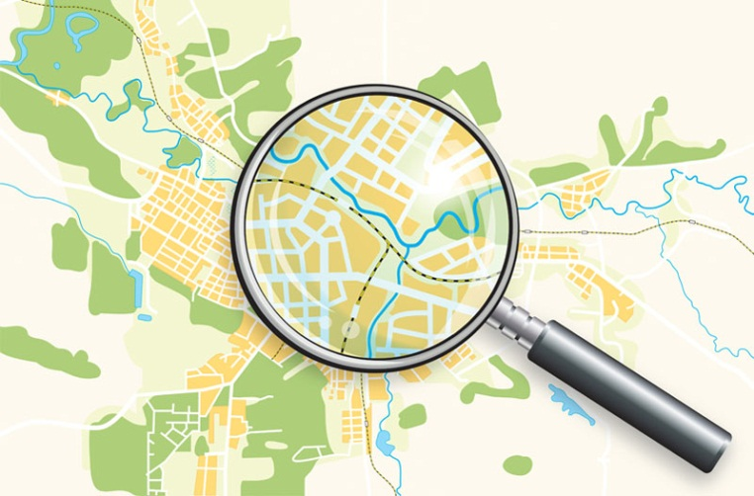
Главная цель кадастровой оценки земли – формирование размера земельного налога, арендной платы и других платежей.
ГКО земель позволяет сформировать единый кадастр. Это в свою очередь дает возможность получить усредненные показатели, которые отобразят различия в качестве территорий с/х назначения.

Slide 17
Кадастровая стоимость определяется путем умножения рентного дохода на срок капитализации, который составляет 33 года. Процедура определения КС состоит из следующих этапов:
Определение показателей по плодородию, локации и технологическим свойствам. Таким образом вычисляется средняя кадастровая стоимость земель сельскохозяйственного назначения.
Выявление удельного показателя через капитализацию рентного дохода.
Умножение удельного показателя на площадь участка.
Заключительный этап – оформление и утверждение материалов ГКО.

Slide 18
Любой объект недвижимости, в соответствии с отечественными нормами, имеет рыночную и кадастровую стоимость. ГКО проводят лицензированные специалисты по решению уполномоченных органов. Эта процедура призвана определить цену земли, особенности её использования и владения.

